Slide 1
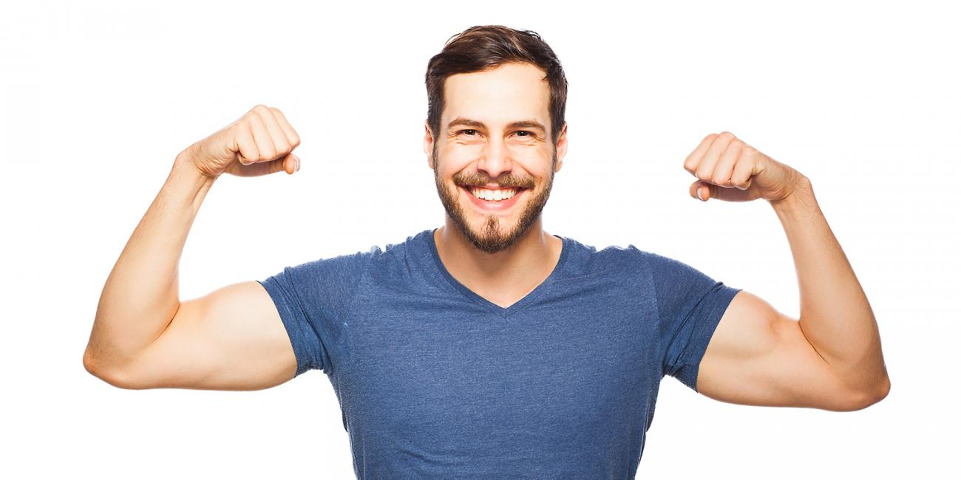
О важности заботы о мужском здоровье
и Медицинской профилактики
Пермский край
ГБУЗ ПК «Центр общественного здоровья
и медицинской профилактики»

Slide 2
Средняя продолжительность жизни
Россия занимает одно из первых мест в Европе по смертности мужчин трудоспособного возраста, лишь чуть более половины из них доживают до 65 лет
БЕЗОТВЕТСТВЕННОЕ ОТНОШЕНИЕ МУЖЧИН К СВОЕМУ ЗДОРОВЬЮ
По данным Росстата, в прошлом году разрыв в продолжительности жизни женщин и мужчин составил по России 10,5 лет, по ПК 12 лет
Главная причина такого разрыва -
Продолжительность жизни в России в 2022 году
мужчины
67,6
женщины
77,8
Продолжительность жизни в Пермском крае в 2022 году
мужчины
64
женщины
76
* По данным Росстата

Slide 3
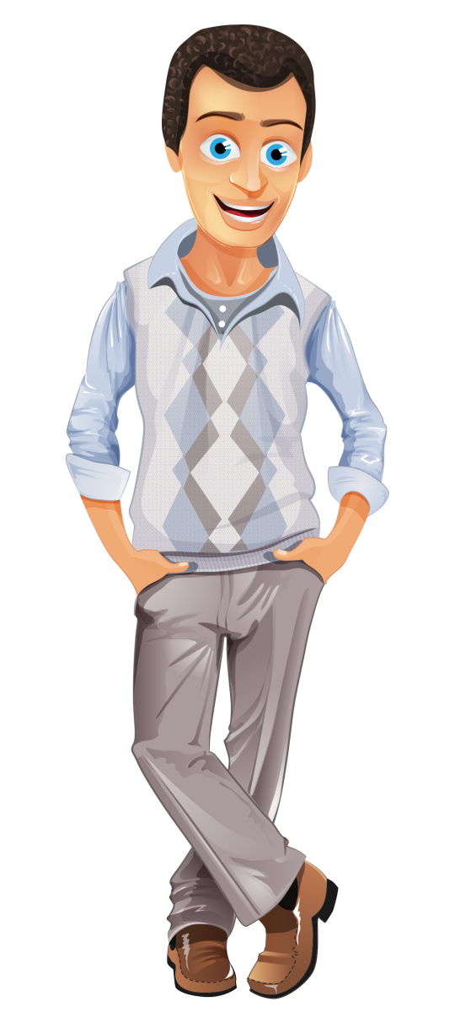
Факты о мужском здоровье
Средняя продолжительность жизни мужчин на 10 лет меньше, чем у женщин
Смертность мужчин в трудоспособном возрасте в 4 раза выше чем у женщин!
Кровь у мужчин на 10% гуще, поэтому у них чаще образуются тромбы
Мужчины чаще страдают от болезней сердца, их организм менее вынослив и хуже сопротивляется вредным факторам
Хронический гастрит и язву желудка у мужчин встречается в 2 раза чаще чем у женщин
Аутоиммунные заболевания (например, рассеянный склероз) у мужчин встречается чаще, чем у женщин
В мужчин с большей вероятностью попадает молния (85% всех смертей от удара молнии)
Мужчины чаще заканчивают жизнь самоубийством
40% мужчин курят (9% женщин)
У мужчин меньше вкусовых и болевых рецепторов, хуже развито обоняние
В мозолистом теле мужского мозга на 1/3 меньше нервных соединений, именно по этому – многозадачность – это не про мужчин

Slide 4
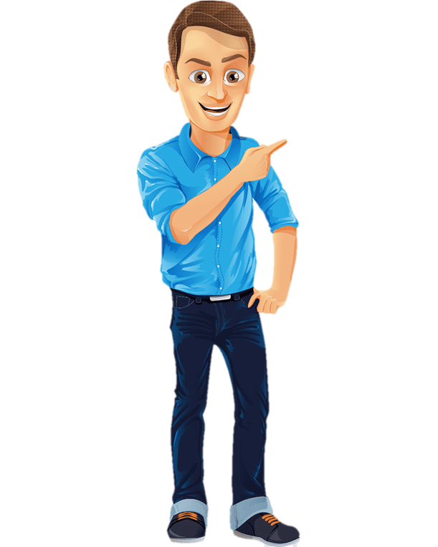
Факты о мужском здоровье
Среди мальчиков рождается в 2 раза больше левшей
Мужчины реже обращаются к врачу, но не потому, что меньше болеют, а по другим причинам: слишком заняты, боятся узнать что-то страшное, не хотят пережить дискомфорт
Мужское сердце бьется в среднем 70 ударов в минуту (женское 80)
Орехи, фасоль и спаржа повышают шансы стать отцом, а стейк из красного мяса – наоборот
У мужчин в груди тоже есть железы, которые могут производить молоко,
НО! Его выработка – отклонение от нормы!
Мужчины вдвое больше думают о сексе,
НО! Мужчины также вдвое больше думают о еде и о сне!

Slide 5
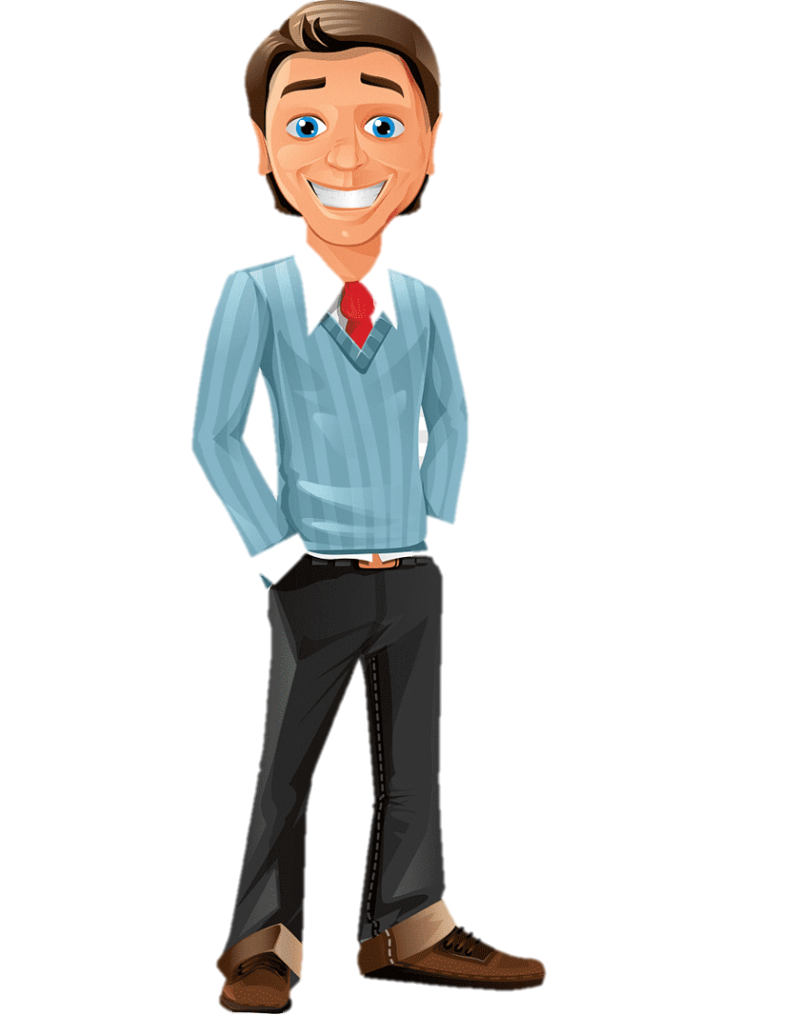
Факты о мужском здоровье
Зато!
Мужское лицо медленнее теряет коллаген и намного дольше сохраняет молодость!
У мужчин за речь отвечает только один мозговой центр, поэтому они произносят в 2 раза меньше слов в день, чем женщины
Мужчины в 2 раза реже страдают от депрессии, чем женщины,
НО! У них в 2 раза выше риск развития шизофрении и протекает она тяжелее, чем у женщин
Из-за наличия только одной Х-хромосомы, мужчины больше женщин подвержены осложнениям и хроническим болезням

Slide 6
Причины смертности населения
20-29 лет 30-39 лет
40-49 лет
50-59 лет
1 место
2 место
3 место
Внешние причины
БСК
Инфекционные болезни
1 место
БСК
2 место
внешние причины
3 место
болезни органов пищеварения
1 место
БСК
2 место
онкозаболевания
3 место
внешние причины

Slide 7
Тревожные факты
23% всех смертей – трудоспособное население
Каждый пятый умирающий – это мужчина в полном расцвете сил
30% всех смертей обусловлено либо ассоциировано с употреблением крепких алкогольных напитков
Каждый 20-й умирает вследствие внешних причин

Slide 8
Раннее выявление хронических неинфекционных заболеваний, факторов риска их развития
ДВН
Все граждане в возрасте:
18-39 лет - 1 раз в 3 года
ПМО
Все граждане в возрасте 19-38 лет в промежутках между ДВН:
ежегодно
Обследование в Центре здоровья
Все граждане ежегодно
40 лет и старше - ежегодно
Кабинеты раннего выявления ОЗ
Все граждане ежегодно
В поликлинике по месту прикрепления полиса ОМС
Мероприятия направлены на выявление болезней системы кровообращения, онкозаболеваний, сахарного диабета и хронических болезней легких
Все вышеперечисленные мероприятия проводятся БЕСПЛАТНО!

Slide 9
Что можно сделать самостоятельно
Отказаться от вредных привычек
Ограничить употребление соли
Оптимизировать свой двигательный режим
Правильно питаться
ограничить употребление алкоголя, отказаться от курения
прекратить досаливание готовой продукции, ограничить соления, колбасы
регулярные физические нагрузки
включить в рацион фрукты и овощи, пищевые волокна

Slide 10
Безопасное поведение
Поведение во внешней среде
Умение сказать «НЕТ»
Отказ от рискованного поведения
Финансовая безопасность

Slide 11
Присоединяйтесь к нам в социальных сетях!
и Медицинской профилактики
Пермский край
Группа
«Вконтакте»
Сайт
budzdorovperm.ru
Канал в
«Telegram»
Эл. почта cozmp-perm@med.permkrai.ru
+7(342)236-47-47
Notes:
Как-то контакты впихнуть в предыдущий слайд красиво

